Slide 1
로그인(간편인증번호)
로그인(패턴)

Slide 2
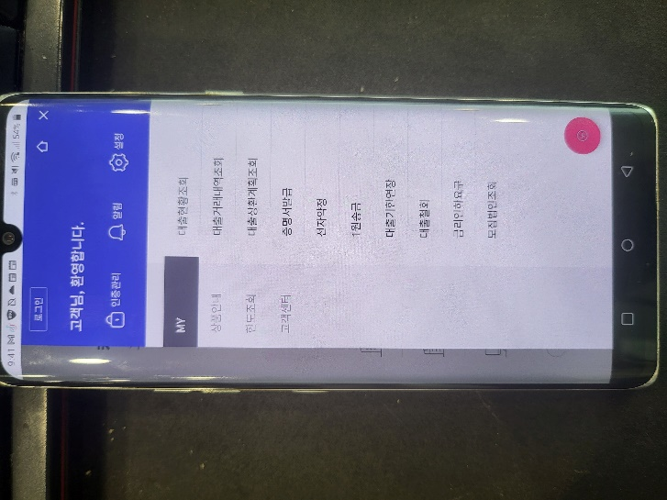
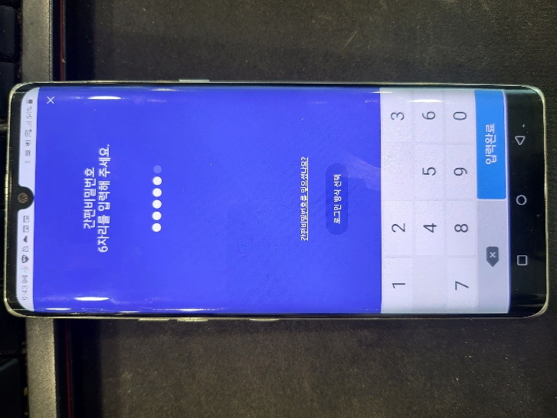
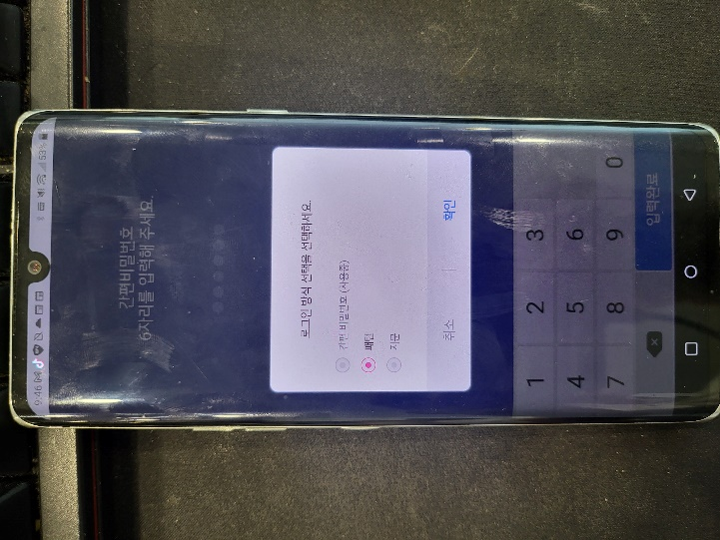
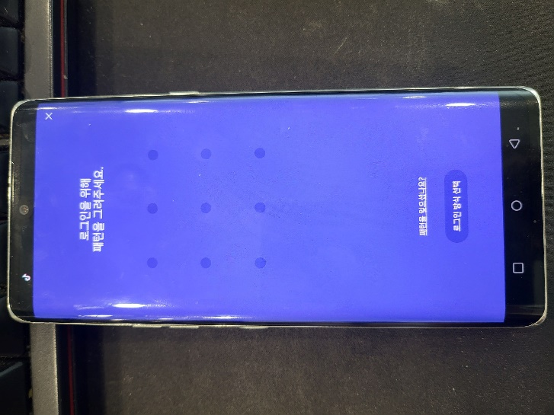
로그인(간편인증번호)
로그인(패턴)

Slide 3
알림

Slide 4
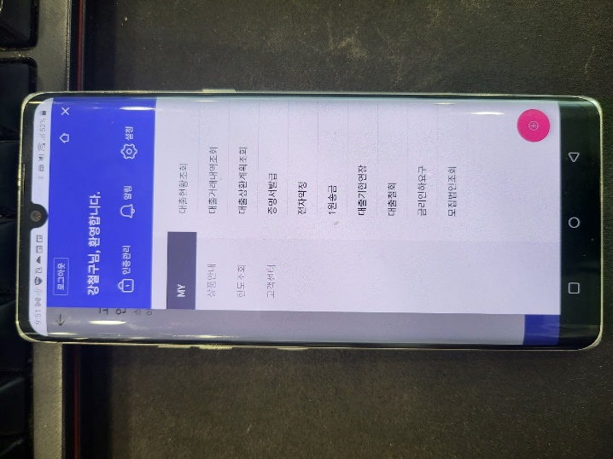
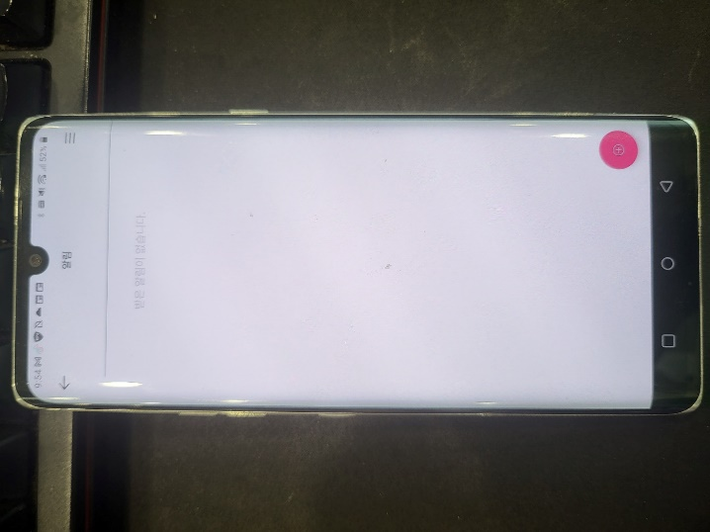
알림

Slide 5
설정>개인설정>개인정보변경>휴대폰본인인증>휴대폰

Slide 6
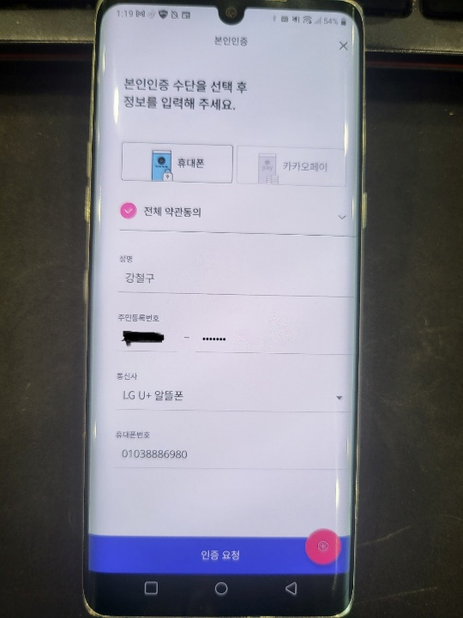
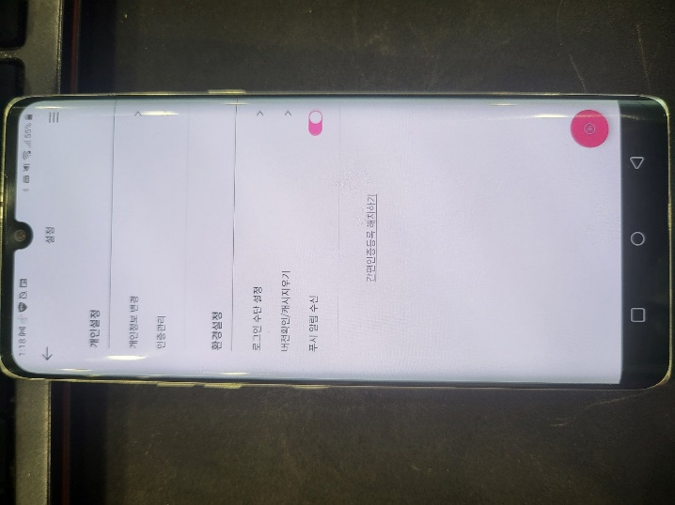
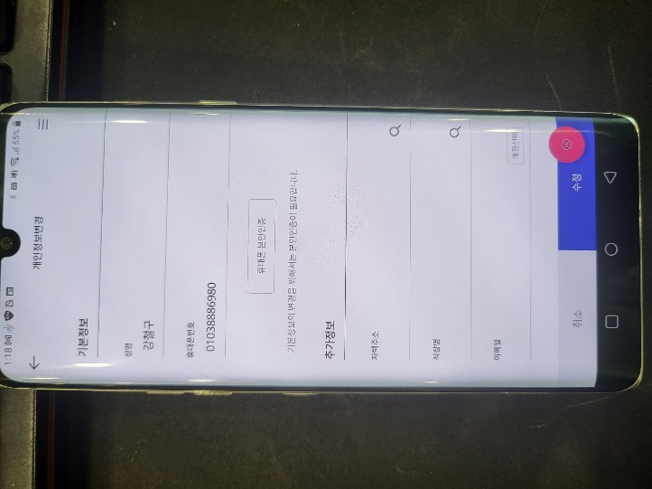
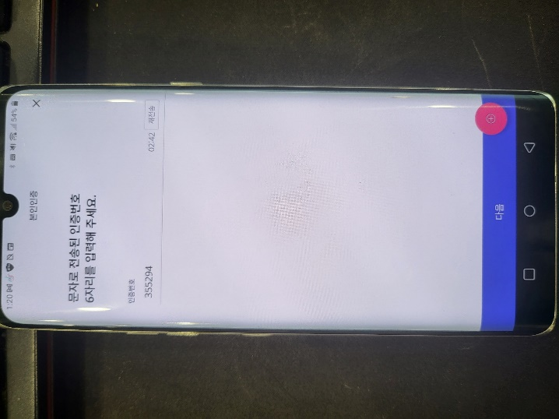
설정>개인설정>개인정보변경>휴대폰본인인증>휴대폰

Slide 7
설정>개인설정>개인정보변경>휴대폰본인인증>카카오페이

Slide 8
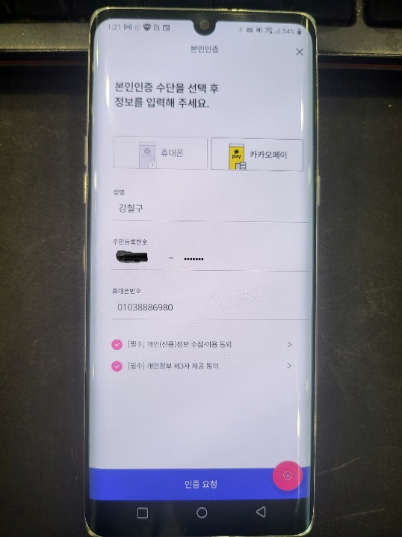
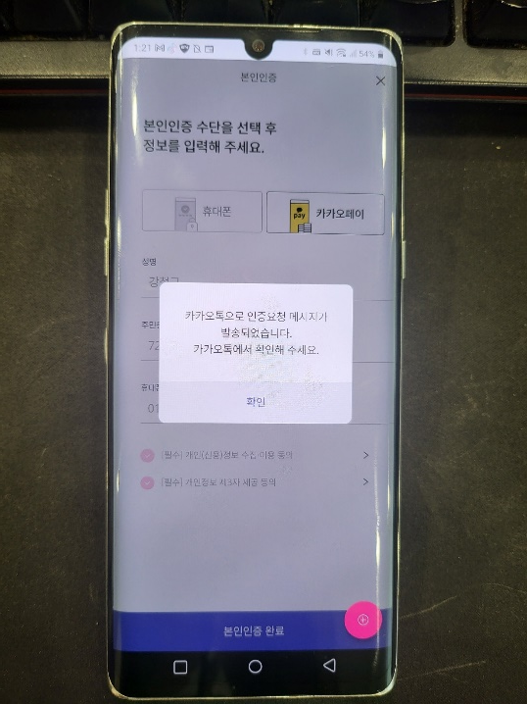
설정>개인설정>개인정보변경>휴대폰본인인증>카카오페이

Slide 9
설정>개인설정>개인정보변경

Slide 10
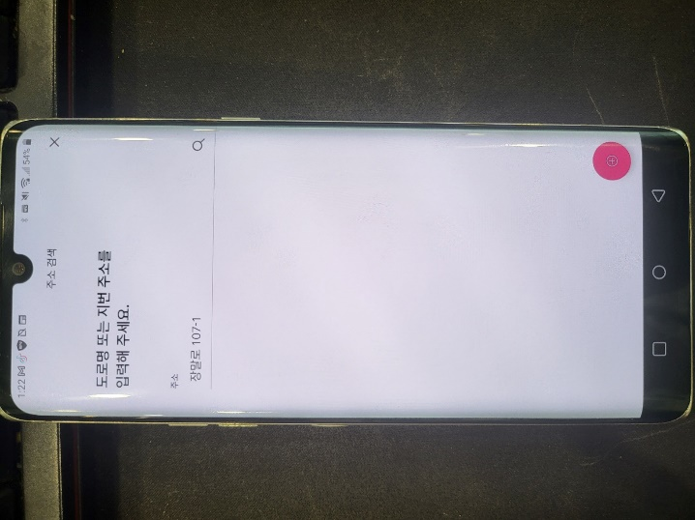
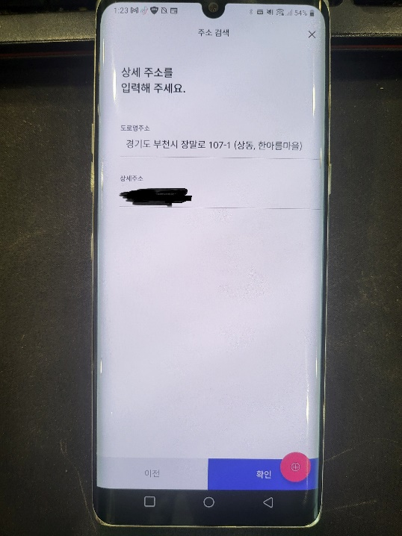
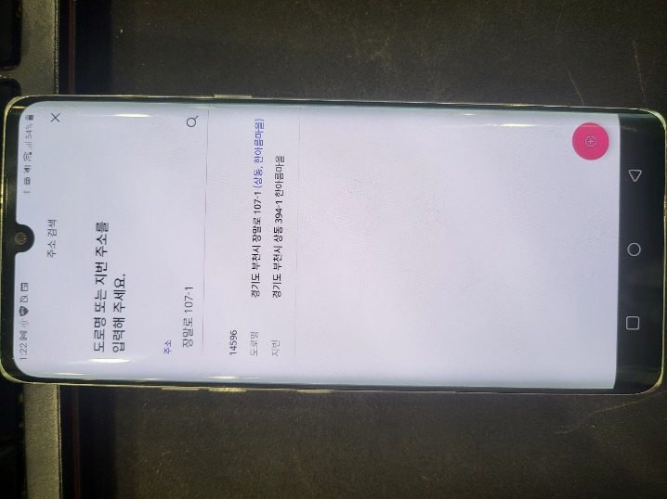
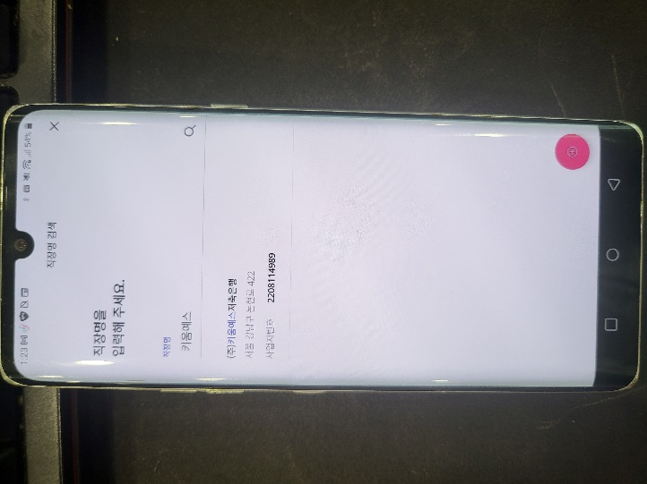
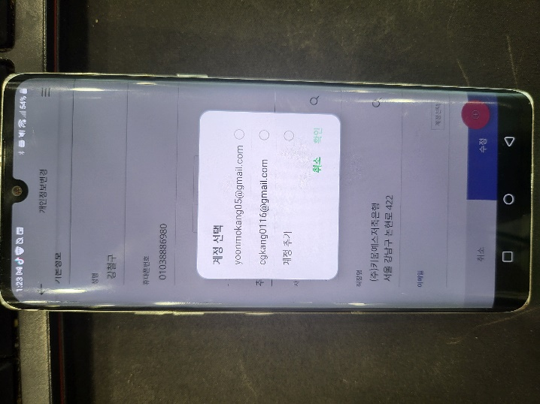
설정>개인설정>개인정보변경(1/2)

Slide 11
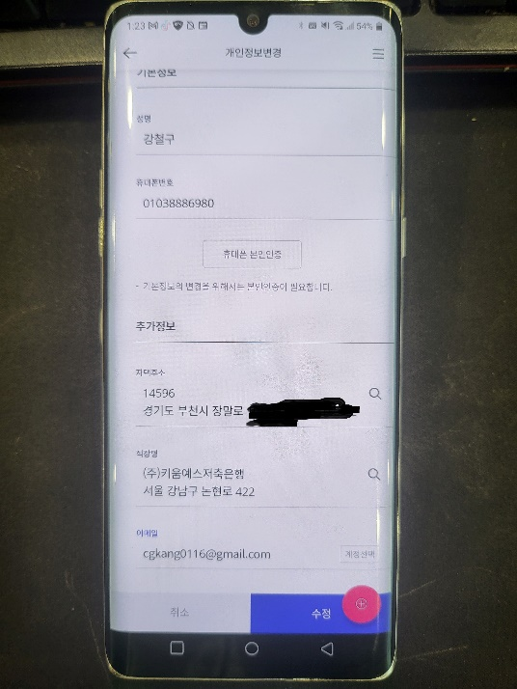
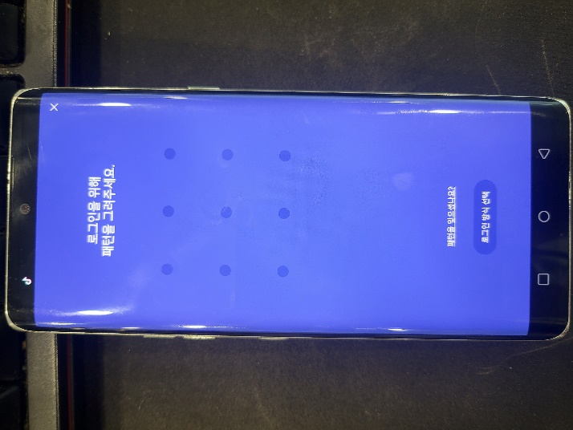
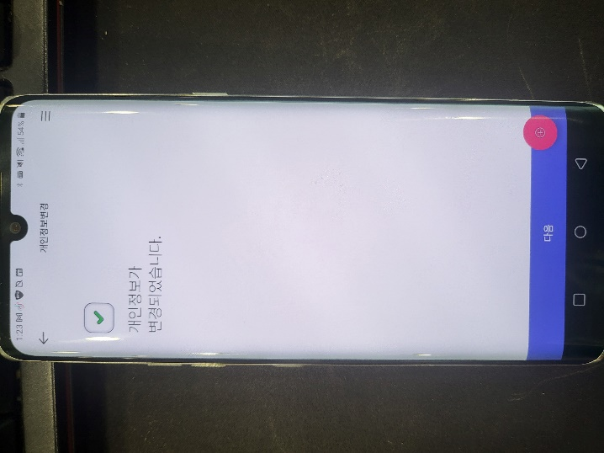
설정>개인설정>개인정보변경(2/2)

Slide 12
설정>개인설정>인증관리

Slide 13
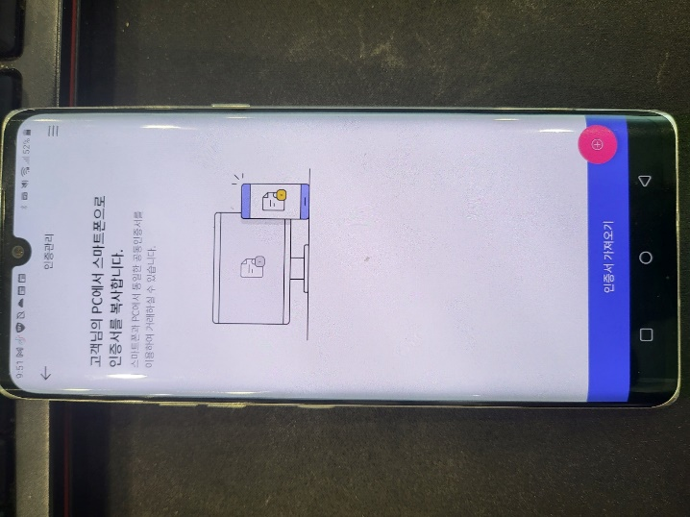
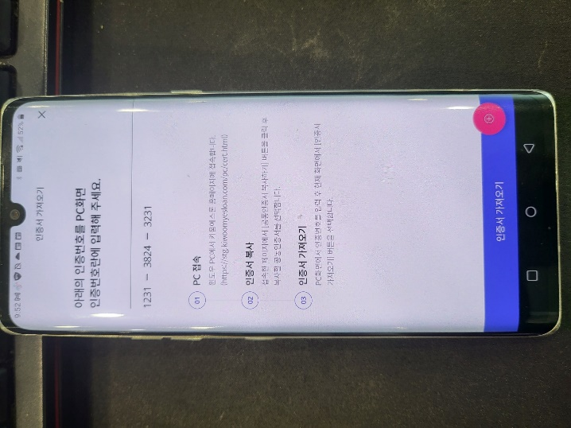
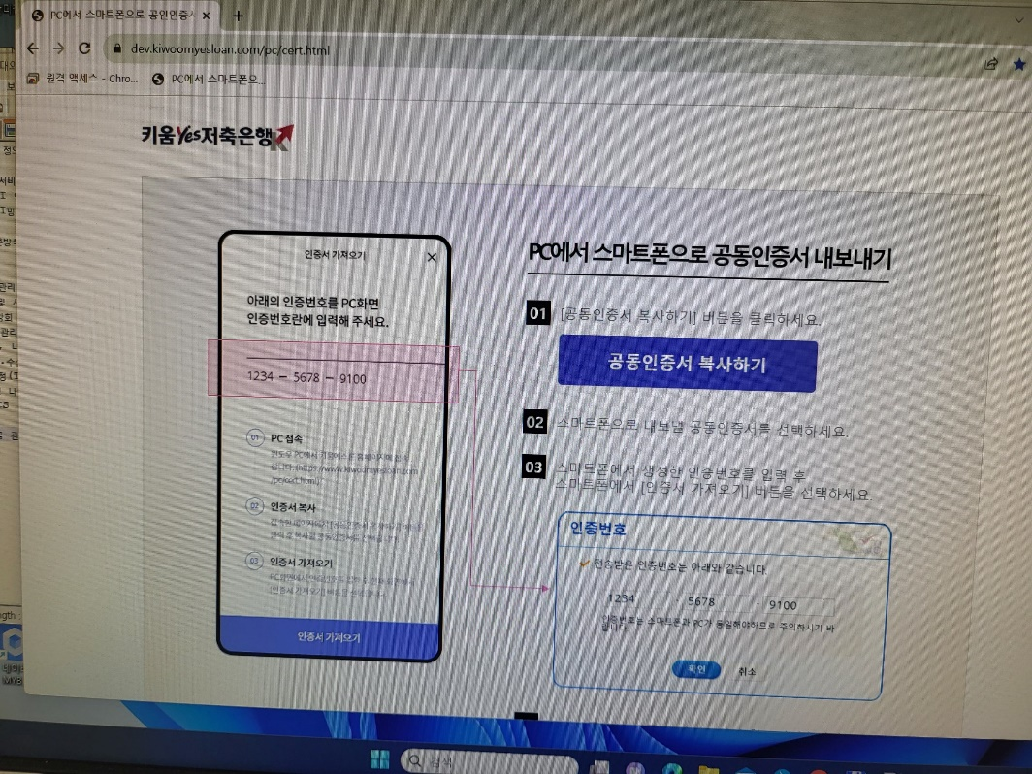
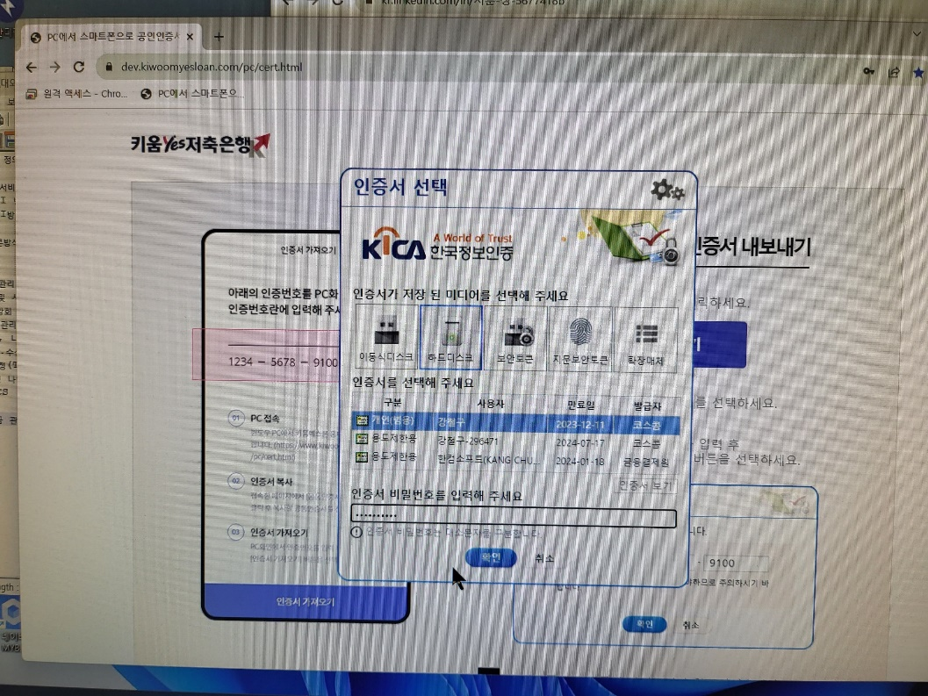
설정>개인설정>인증관리(1/2)

Slide 14
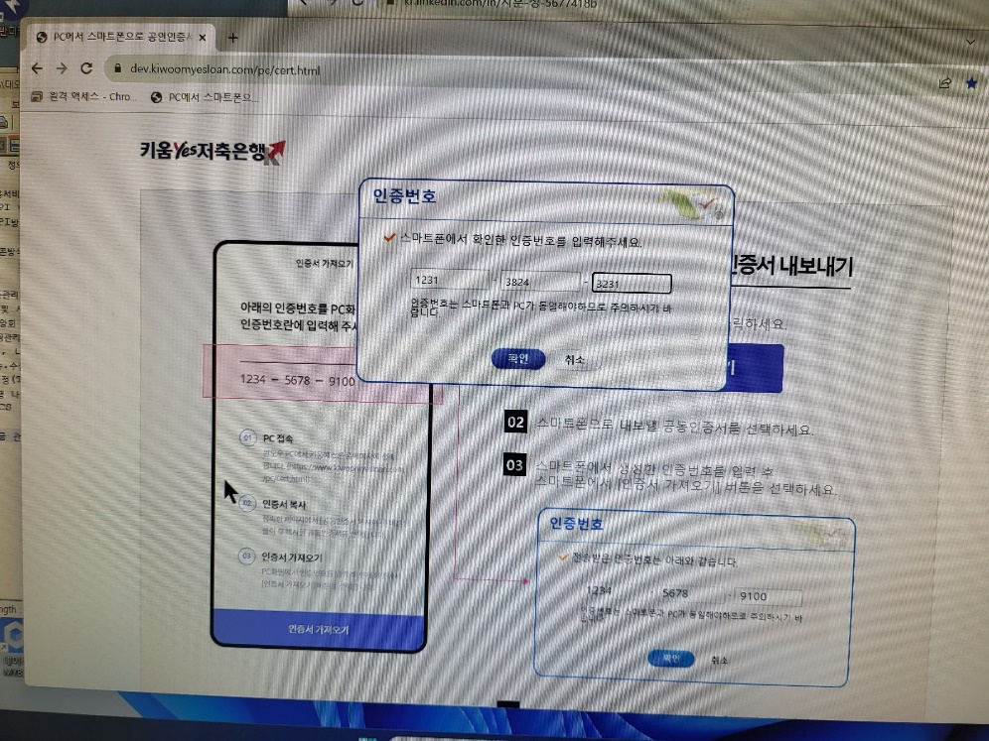
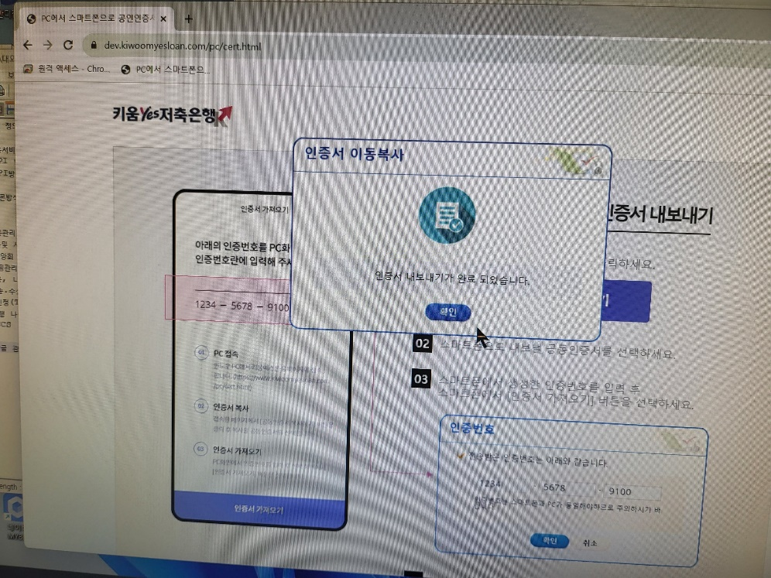
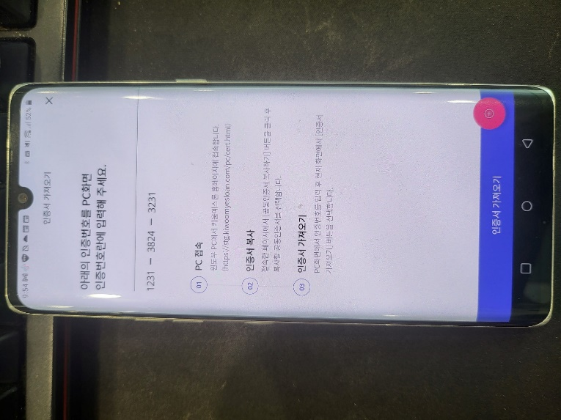
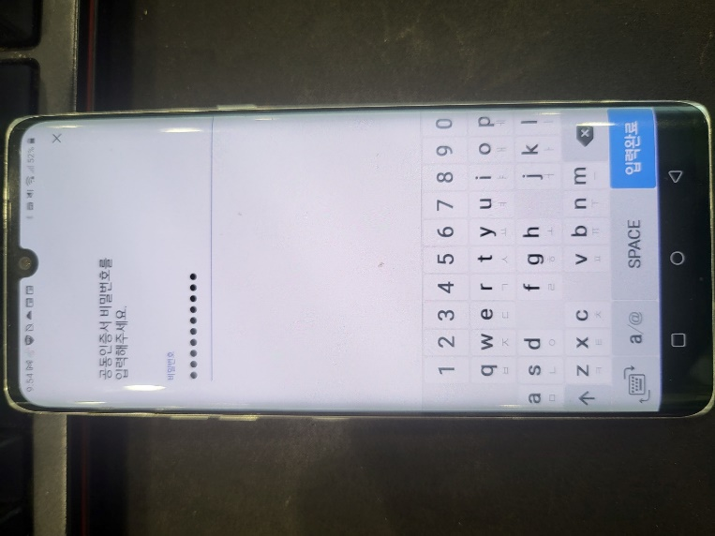
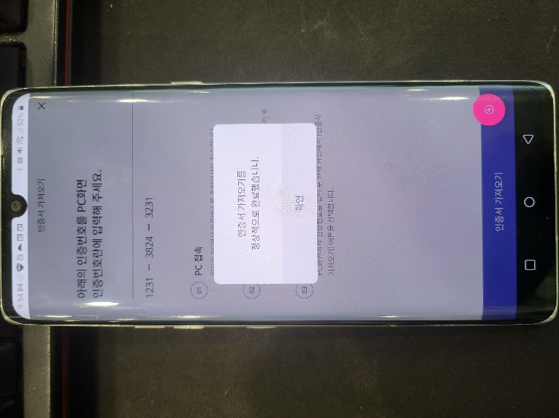
설정>개인설정>인증관리(2/2)

Slide 15
설정>환경설정>로그인 수단 설정>로그인 방식 설정

Slide 16
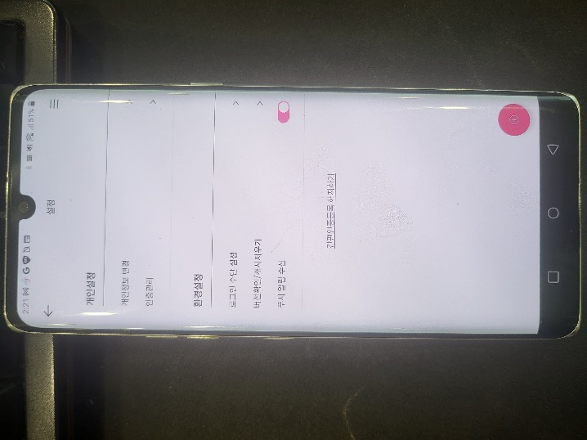
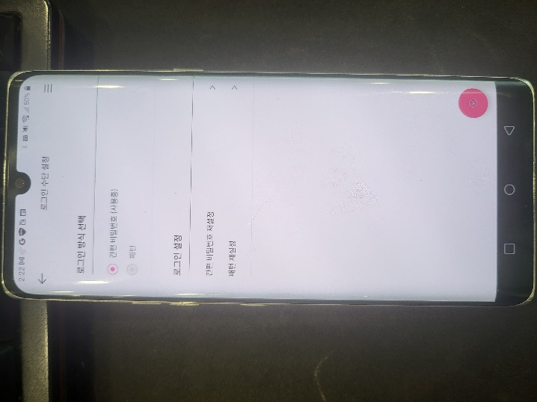
설정>환경설정>로그인 수단 설정>로그인 방식 설정

Slide 17
설정>환경설정>로그인 수단 설정>로그인 설정>간편 비밀번호 재설정

Slide 18
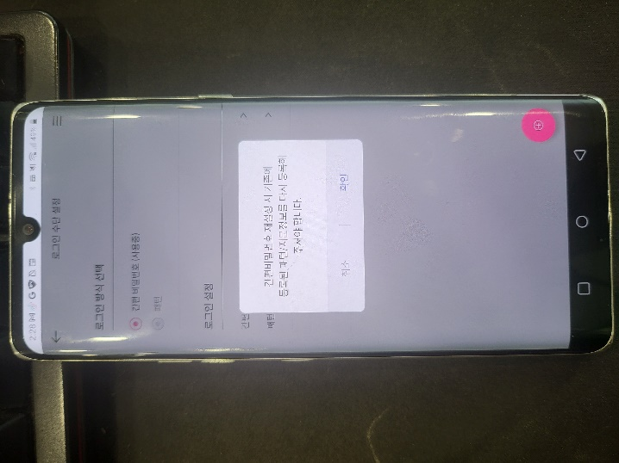
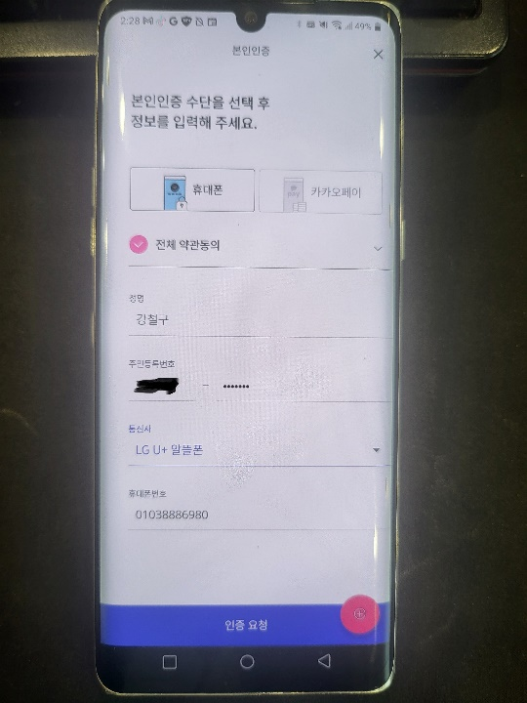
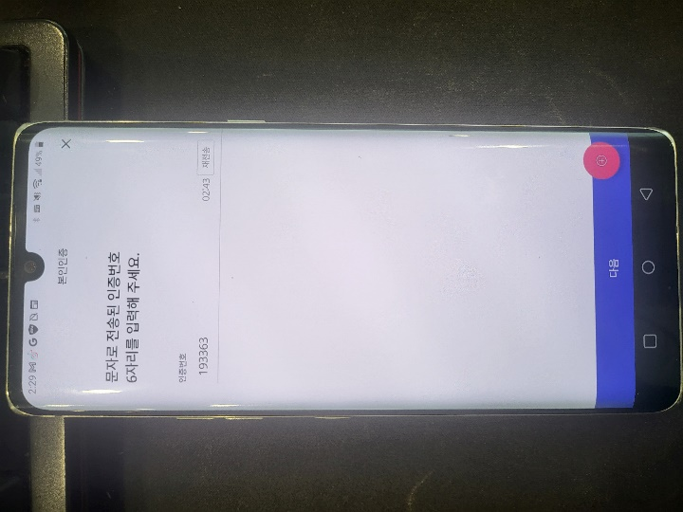
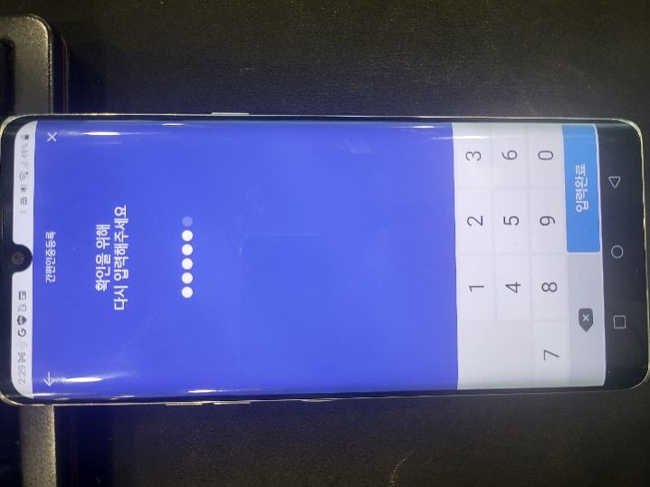
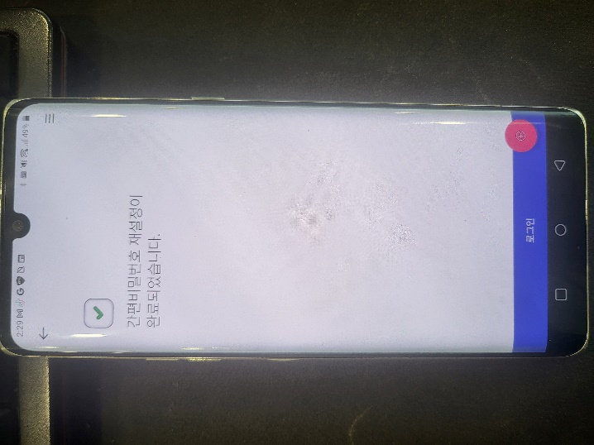
설정>환경설정>로그인 수단 설정>로그인 설정>간편 비밀번호 재설정

Slide 19
설정>환경설정>로그인 수단 설정>로그인 설정>패턴 재설정

Slide 20
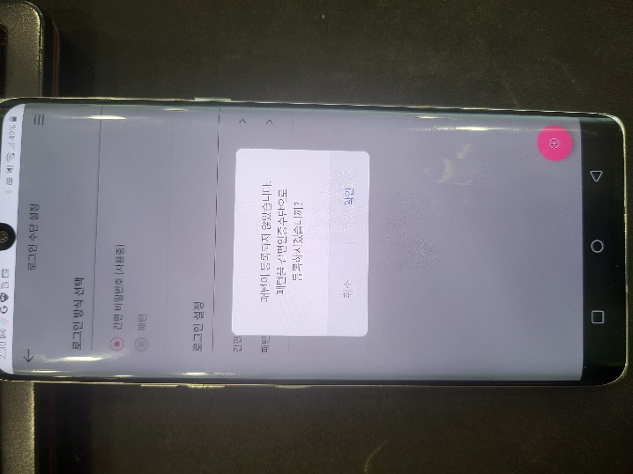

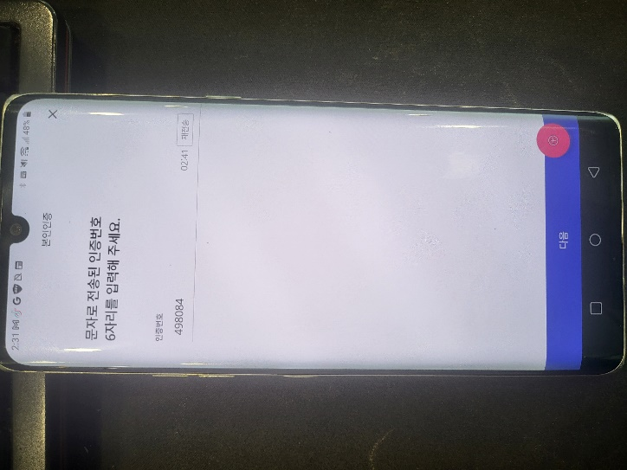
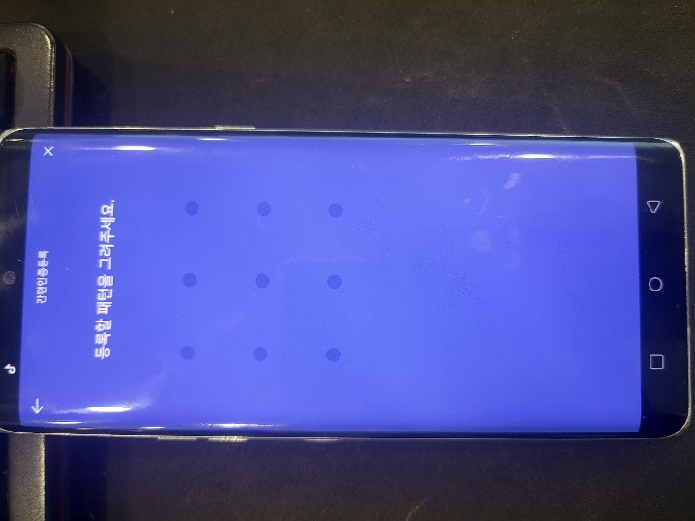
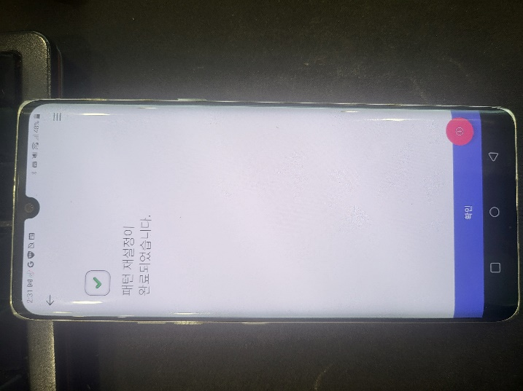
설정>환경설정>로그인 수단 설정>로그인 설정>패턴 재설정

Slide 21
설정>환경설정>버전확인/캐시지우기

Slide 22
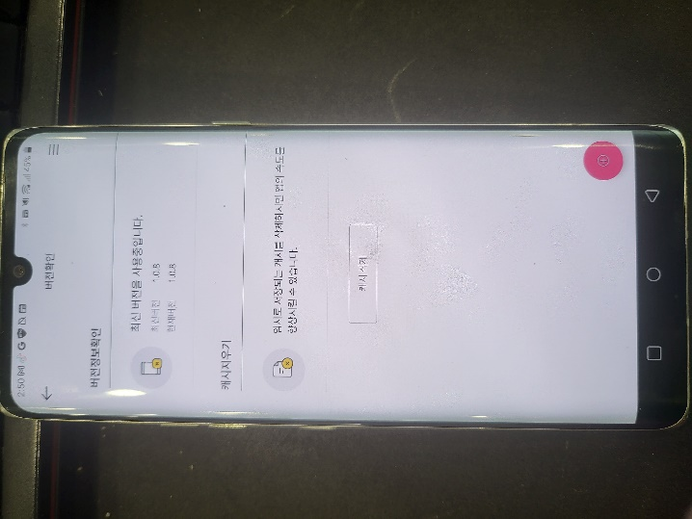
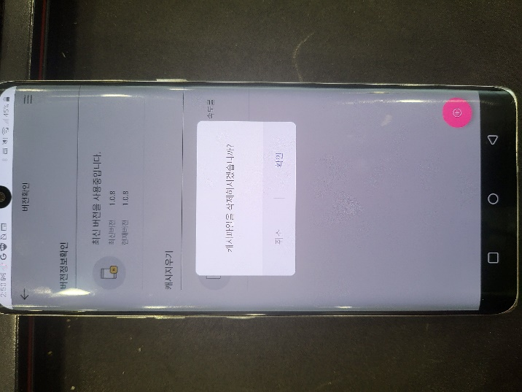
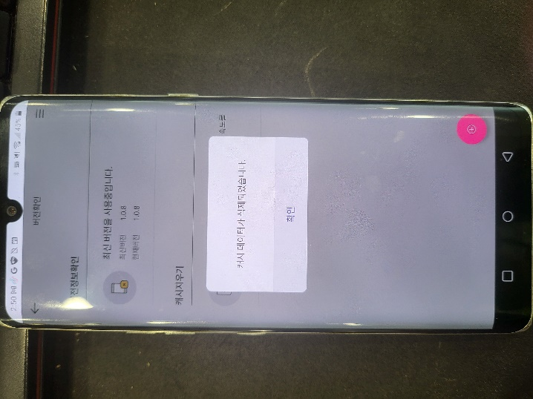
설정>환경설정>버전확인/캐시지우기

Slide 23
설정>환경설정>푸시 알람 수신

Slide 24
설정>환경설정>푸시 알람 수신

Slide 25
설정>간편인증등록 해지하기

Slide 26
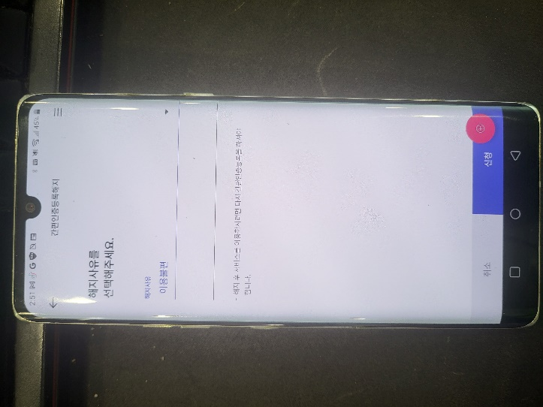
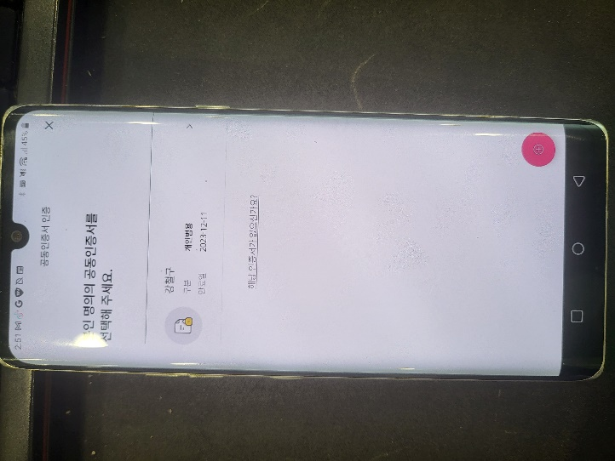
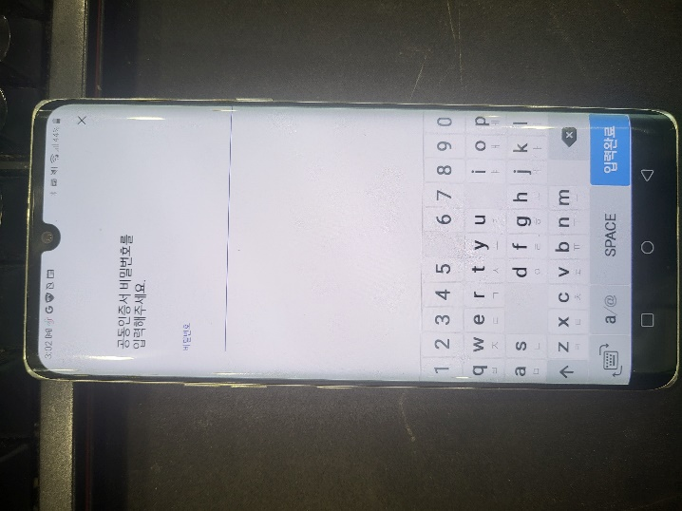
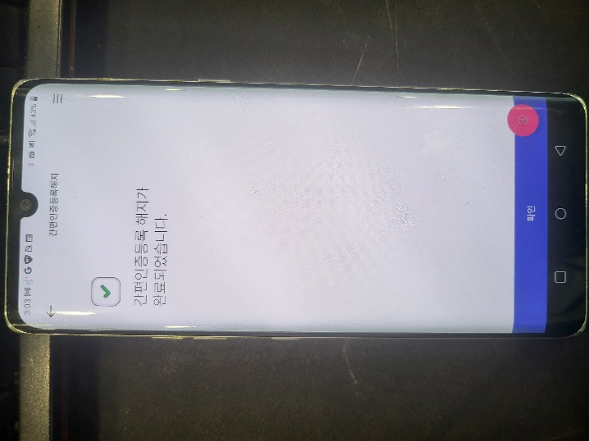
설정>간편인증등록 해지하기

Slide 27
상품안내>상품모아보기

Slide 28
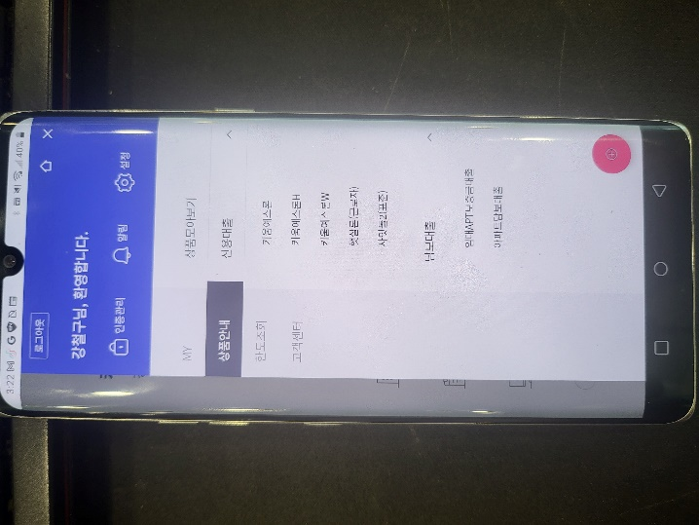
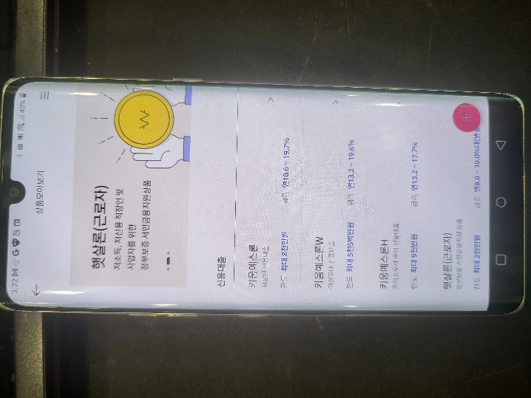
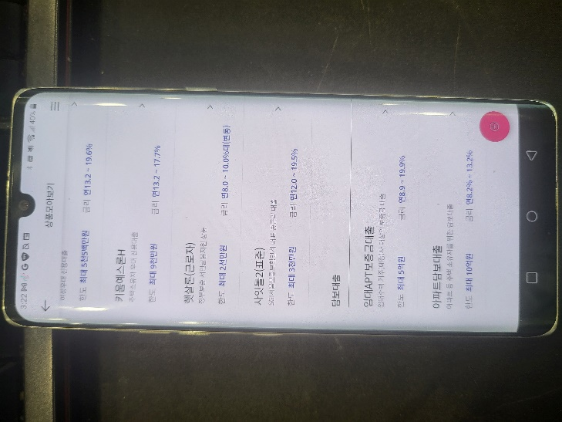
상품안내>상품모아보기
다음
개별 메뉴 상품과
동일 내용 연결됨.

Slide 29
상품안내>신용대출>키움예스론

Slide 30






상품안내>신용대출>키움예스론 (1/5)

Slide 31








상품안내>신용대출>키움예스론 (2/5)

Slide 32








상품안내>신용대출>키움예스론 (3/5)

Slide 33








상품안내>신용대출>키움예스론 (4/5)

Slide 34





상품안내>신용대출>키움예스론 (5/5)

Slide 35
MY>대출현황조회 – 키움예스론/모집인체크리스트

Slide 36



MY>대출현황조회 – 키움예스론/모집인체크리스트(1/6)

Slide 37
MY>대출현황조회 – 키움예스론/모집인체크리스트(2/6)

Slide 38
MY>대출현황조회 – 키움예스론/모집인체크리스트(3/6)

Slide 39

MY>대출현황조회 – 키움예스론/모집인체크리스트(4/6)

Slide 40








MY>대출현황조회 – 키움예스론/모집인체크리스트(5/6)

Slide 41





MY>대출현황조회 – 키움예스론/모집인체크리스트(6/6)

Slide 42
MY>대출현황조회 – 키움예스론/스크래핑

Slide 43






MY>대출현황조회 – 키움예스론/스크래핑(1/2)

Slide 44






MY>대출현황조회 – 키움예스론/스크래핑(2/2)

Slide 45
MY>대출현황조회 – 키움예스론/전자약정

Slide 46







MY>대출현황조회 – 키움예스론/전자약정(1/8)

Slide 47








MY>대출현황조회 – 키움예스론/전자약정(2/8)

Slide 48








MY>대출현황조회 – 키움예스론/전자약정(3/8)

Slide 49








MY>대출현황조회 – 키움예스론/전자약정(4/8)

Slide 50








MY>대출현황조회 – 키움예스론/전자약정(5/8)

Slide 51








MY>대출현황조회 – 키움예스론/전자약정(6/8)

Slide 52








MY>대출현황조회 – 키움예스론/전자약정(7/8)

Slide 53




MY>대출현황조회 – 키움예스론/전자약정(8/8)

Slide 54
MY>대출현황조회 – 햇살론/모집인체크리스트

Slide 55







MY>대출현황조회 – 햇살론/모집인체크리스트(1/3)

Slide 56








MY>대출현황조회 – 햇살론/모집인체크리스트(2/3)

Slide 57




MY>대출현황조회 – 햇살론/모집인체크리스트(3/3)

Slide 58
MY>대출현황조회 – 햇살론/스크래핑

Slide 59








MY>대출현황조회 – 햇살론/스크래핑(1/2)

Slide 60





MY>대출현황조회 – 햇살론/스크래핑(2/2)

Slide 61
MY>대출현황조회 – 햇살론/적합성,적정성

Slide 62







MY>대출현황조회 – 햇살론/적합성,적정성(1/2)

Slide 63




MY>대출현황조회 – 햇살론/적합성,적정성(2/2)

Slide 64
상품안내>담보대출>임대APT보증금대출

Slide 65





상품안내>담보대출>임대APT보증금대출

Slide 66
상품안내>담보대출>아파트담보대출

Slide 67




상품안내>담보대출>아파트담보대출

Slide 68
한도조회>간편상담예약

Slide 69




상품안내>담보대출>간편상담예약

Slide 70
고객센터>공지사항

Slide 71



고객센터>공지사항

Slide 72
고객센터>온라인서류제출>온라인서류제출 안내

Slide 73

고객센터>온라인서류제출>온라인서류제출 안내
다음
개별 메뉴 상품과
동일 내용 연결됨.

Slide 74
고객센터>간편서류제출

Slide 75





고객센터>간편서류제출

Slide 76
고객센터>소득서류제출

Slide 77







고객센터>소득서류제출(1/3)

Slide 78







고객센터>소득서류제출(2/3)

Slide 79







고객센터>소득서류제출(3/3)

Slide 80
고객센터>신분증촬영

Slide 81

고객센터>신분증촬영

Slide 82
고객센터>대출약관

Slide 83


고객센터>대출약관(1/?)

Slide 84
고객센터>신용정보조회동의

Slide 85







고객센터>신용정보조회동의(1/4)

Slide 86








고객센터>신용정보조회동의(2/4)

Slide 87








고객센터>신용정보조회동의(3/4)

Slide 88







고객센터>신용정보조회동의(4/4)

Slide 89
고객센터>이벤트

Slide 90

고객센터> 이벤트

